Slide 1
Okulöncesİ Akran ZorbalIğı

Slide 2
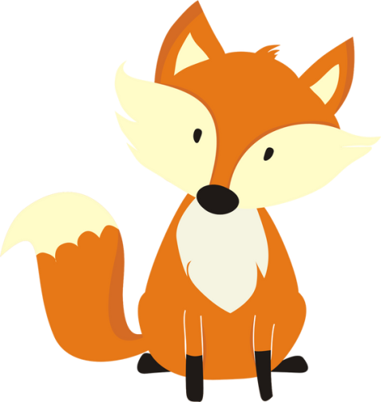
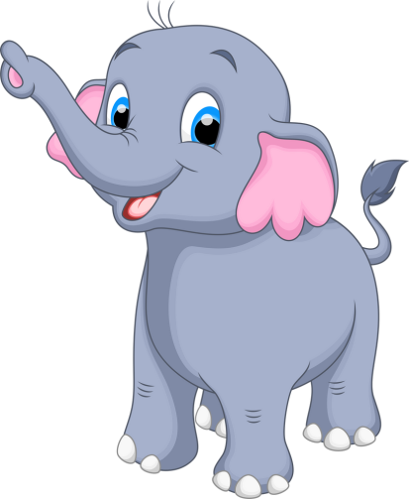
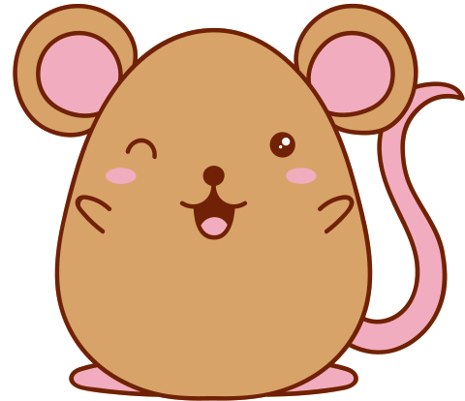
Merhaba çocuklar bugün sizlere Tilki Tintin, Fare Fırfır ve Fil Fino'nun anlatacağı çok önemli şeyler var.

Slide 3
Merhaba benim adım Fil fino. En yakın arkadaşım Fare Fırfır. Onunla oyun oynamaya bayılırım.

Slide 4
Selam ben Fare Fırfır. En yakın arkadaşım Fil Fino. Onunla vakit geçirmek çok eğlenceli.

Slide 5
Hey ben Tilki Tintin.Fil Fino ve Fare Fırfır'ın bazen oyunlarına katılırım. Hele Fare Fırfır'ı kızdırmak yok mu ? İşte buna bayılırım.

Slide 6
Arkadaşlığımız harika ama bazen anlaşamadığımız durumlar da olabiliyor.

Slide 7
Geçen gün Fare Fırfır yağmur sularında benimle oynamak istemedi. Çok üzüldüm ama Fırfır' ı zorlamak istemedim oyunuma kendi başıma devam ettim.

Slide 8
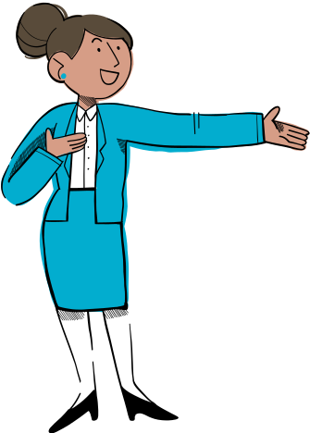
Fil Fino ve Fare Fırfır çok yakın arkadaş olduklarını ama bazı zamanlarda ise anlaşmazlık yaşadıklarını söylüyorlar. Sizin de arkadaşlarınızla buna benzer anlaşmazlıklar yaşadığınız oluyor mu?

Slide 9
Fil Fino ve Fare Fırfır' ın yaşadığı anlaşmazlıklar her arkadaşlıkta görülebilecek normal durumlardır. Biz buna Akran Anlaşmazlığı/Çatışması diyoruz.

Slide 10
Fil Fino ve Fare Fırfır' ın oyununa katıldığım zaman Fare Fırfır' a lakap takar ve bazen de onu bilerek yere düşürürüm ve bu bana çok komik gelir. Bunu sık sık yaparım. Fil Fino ise benden çok büyük olduğu için ona bu tür davranışlarda bulunmam.

Slide 11
Arkadaşlar Tilki Tintin oyunlarımızda bana kötü davrandığını ve bunu komik bulduğunu söylemiş. Ama ben bundan hiç keyif almıyorum. aksine hem canımı acıtıyor hem de benimle alay ederek beni çok üzüyor.

Slide 12
Bu durum sık sık yaşanıyor ve hiç bitmeyecek gibi duruyor. benden daha güçlü göründüğü için ne yapacağımı ve kimden yardım isteyeceğimi bilmiyorum.

Slide 13
Tilki Tintin' in Fare Fırfır' a kötü davrandığına ben de şahit oluyorum. aslında Fare Fırfır için çok üzülüyorum . Tilki Tintin' in aynı davranışları bana da yapmasından korktuğum için sessiz kalıyorum

Slide 14
Fare Fırfır' a nasıl yardım edeceğimi bilmiyorum ama ona nasıl yardım edeceğimi merak ediyorum.

Slide 15
Hikayede Tilki Tintin, Fare Fırfır' a ne yaptı?
Tintin, Fırfır'a lakap taktığında ve onu bilerek düşürmeye çalıştığında sizce Fare Fırfır ne hissetti?

Slide 16
Bir arkadaşınız oyun oynarken sizinle sürekli alay etse veya sizi her oyunda düşürmeye, itmeye çalışsa siz neler hissederdiniz?
Sizce Tilki Tintin neden Fırfır'a böyle davranmış olabilir?

Slide 17
Çocuklar akran anlaşmazlığını konuşmuştuk. Sizce Tilki Tintin'in ve Fare Fırfır' ın yaşadıklarına Akran Anlaşmazlığı diyebilir miyiz?
Daha önce buna benzer durumlar yaşadınız mı?

Slide 18
Zorbalık Nedir?
Bir çocuğun başka bir çocuğa vurması, onu iteklemesi, çocuğun saçını çekmesi, oyuncağını elinden alması, onu oyuna almaması, ona kötü sözler söylemesi gibi durumlar zorbalıkla ilgilidir. Kaba bir davranışa zorbalık diyebilmemiz için onun bilerek, isteyerek ve tekrarlayan bir şekilde yapılmış olması ve zorbalık yapan kişinin diğerinden daha güçlü olması gerekir.

Slide 19
AKRAN ZORBALIĞINDA ROLLER
Sevgili çocuklar Fare Fırfır ile Fil Fino'un ara sıra yaşadıkları duruma Akran Anlaşmazlığı diyoruz. Ama hikayemizde Tilki Tintin ile Fare Fırfır'ın yaşadığı duruma biz Akran Zorbalığı diyoruz.

Slide 20
AKRAN ZORBALIĞINDA ROLLER
Burada Tintin, Fırfır'dan daha güçlüydü ve onunla hem alay ediyordu hem de ona lakaplar takıyordu bir de üstelik bunu sık sık yapıyordu.Tilki Tintin'in davranışları bir Zorbalıktır. Fare Fırfır ise zorbalığa maruz kalan kişi yani Mağdurdur. Bütün yaşanılanlara şahit olup ancak Tilki Tintin' den korktuğu için üzüldüğü halde ne yapacağını bilmeyen Fil Fino ise Seyircidir.

Slide 21
AKRAN ZORBALIĞIYLA BAŞ ETME YOLLARI
Zorbalığa maruz kalan kişiler kendilerini üzgün, korkmuş, çaresiz, güçsüz ve yalnız hissedebilirler. eğer siz de benzer durumlar yaşarsanız bu duyguları hissetmeniz çok normal. Hadi çocuklar akran zorbalığıyla baş etmek için neler yapabileceğimizi öğrenelim.

Slide 22
Fare Fırfır, güvendiği birisine yaşadıklarını anlatabilir.
Zorbanın bulunduğu ortamdan onu hiç umursamadan uzaklaşabilir.
Tüm cesaretini toplayıp BENİMLE UĞRAŞMA ya da HAYIR YAPMA diye bağırabilir.
Kendisini yalnız hissetmemek için arkadaş edinebilir ya da yalnız kalmamaya çalışabilir.
Akran zorbalığından kendimi korumak için neler yapabilirim

Slide 23
Fil Fino, Tilki Tintin'e ''HAYIR,böyle davranmamalısın'' diyebilir.
Güvendiği bir yetişkinden yardım isteyebilir.
Fare Fırfır'ı yalnız bırakmayarak ona destek olabilir.
Akran zorbalığına seyirci olmamak için ben neler yapabilirim?

Slide 24
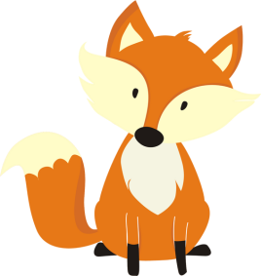
Tilki Tintin, Okul Psikolojik Danışmanından yardım isteyebilir.
Bu tür davranışları sergilemeyeceğine dair kendine söz verebilir.
Kendini Fare Fırfır' ın yerine koyup onun ne hissettiğini anlamaya çalışabilir.
Arkadaşlarından özür dileyebilir.
Başka kişilerin zorba davranışlarını engellemek için bir şeyler yapabilir.
Ben artık zorbalık yapmak istemiyorum. Ben neler yapabilirim ?

Slide 25
TEŞEKKÜR EDERİZ!

